Slide 1
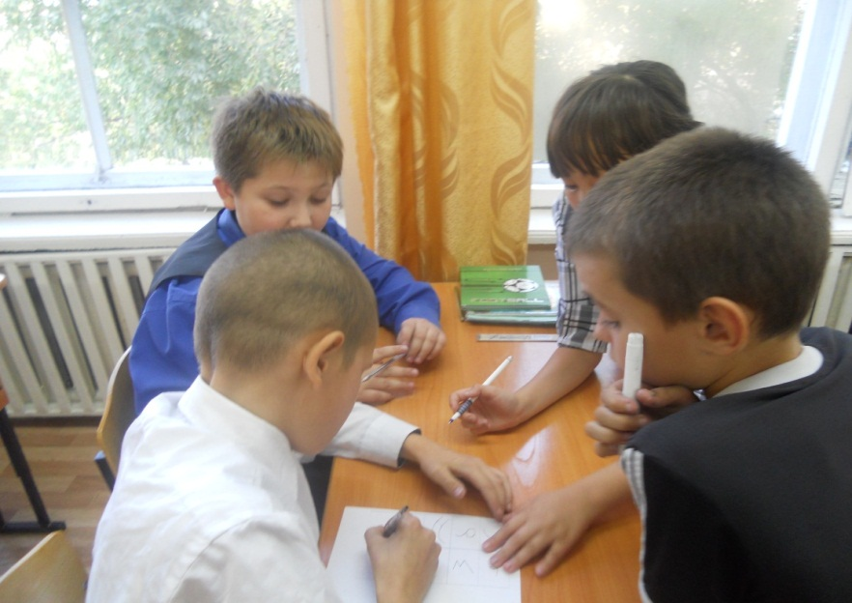
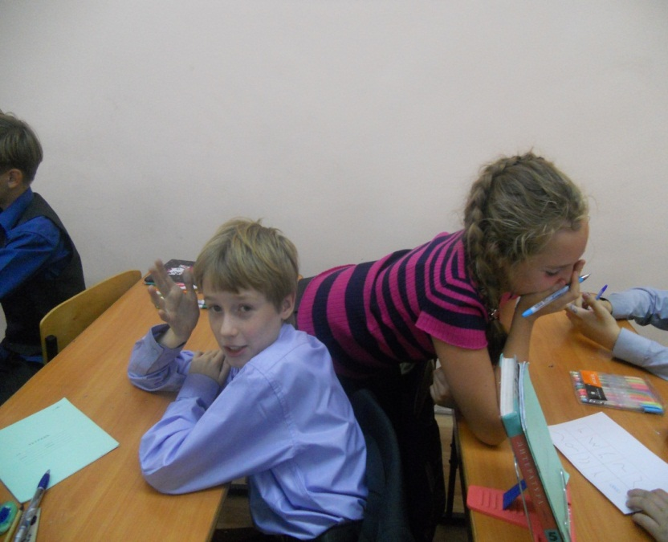
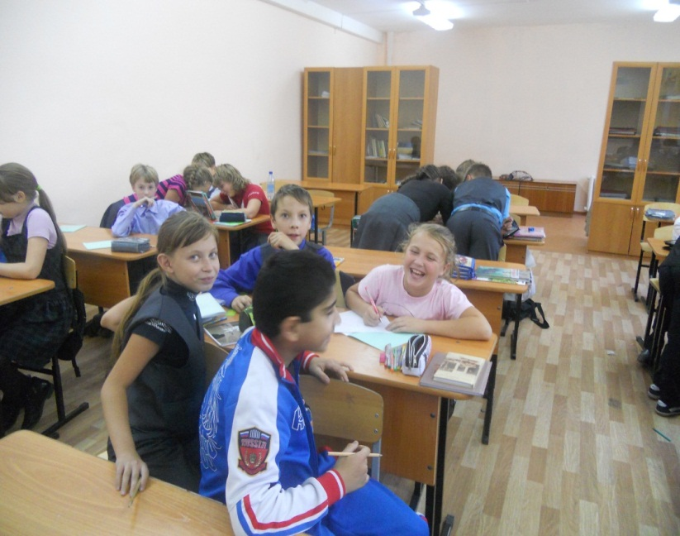
Адаптация к средней школе (5 класс) Классный руководитель: Артеменко Т.Н.

Slide 2
Причины плохой адаптации
Разные требования со стороны учителей-предметников, необходимость все их учитывать и выполнять.
Большой поток информации, незнакомые термины, слова. Нужно научить пятиклассника пользоваться справочником и словарями, а также научить спрашивать о значении непонятных слов у взрослых.
Чувство тревожности из-за отсутствия первой учительницы, а классному руководителю не удается уделить всем необходимое внимание.

Slide 3
«Психологические проблемы адаптации пятиклассников к школьному обучению и условия их успешного преодоления»
Повышение уровня тревожности ребенка.
Зависимость степени адаптации ребенка к новым условиям от тех требований, которые предъявляет ребенку семья, его ближайшее окружение.
Зависимость степени адаптации ребенка от его внутреннего состояния, характера, его успеваемости в начальной школе.
Степень учебной и социальной мотивации пятиклассника, его желание вступать в учебные и внеучебные контакты.
Влияние самооценки ребенка на адаптацию к школе (чем ниже самооценка, тем больше трудностей у ребенка в школе.

Slide 4
Возрастные психологические особенности пятиклассников
-Главное личностное образование младшего подростка-чувство взрослости
-Ориентированность подростка на установление дружеских отношений со сверстниками (борьба за социальный статус).
-В силу психологической ценности общения со сверстниками происходит постепенная замена учебной деятельности на ведущую деятельность общения.
-Умственная способность высока, но развиваться будет только в деятельности, вызывающей положительные эмоции; успех (или неуспех) существенно влияют на мотивацию учения.
-Оценки играют важную роль в этом: высокая оценка дает возможность подтвердить свои способности.
-Совпадение оценки и самооценки важна для эмоционального благополучия. В ином случае возможен внутренний конфликт.

Slide 5
Уровень тревожности

Slide 6
Уровень агрессивности

Slide 7
Анкета для родителей
«Мой ребенок пятиклассник»

Slide 8
По каким предметам ваши дети испытываете затруднения при подготовке домашнего задания?

Slide 9
С чем связаны затруднения?

Slide 10
С чем связаны затруднения?

Slide 11
Какая помощь нужна?

Slide 12
Соблюдаете ли вы режим дня?

Slide 13
Сколько времени ваш ребенок проводит у компьютера?

Slide 14
Чем занят ребенок в свободное время?

Slide 15
Нужна ли вам консультация психолога?

Slide 16
Больше всего мне нравятся…

Slide 17
Испытываю трудности при подготовки домашнего задания по:

Slide 18
Социальный статус учащихся

Slide 19
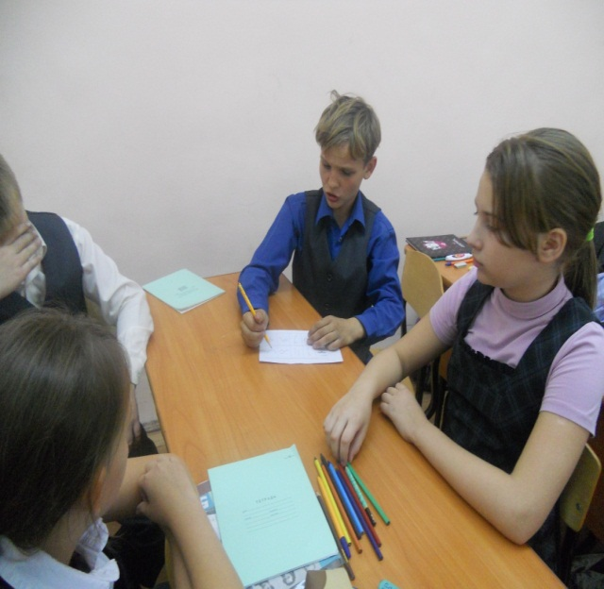
Меры, способствующие организации работы в пятом классе
1.Настроиться на возрастные особенности пятиклассников
2.Всем учителям, работающим с пятиклассниками, на первом родительском собрании необходимо познакомить родителей с программой и требованиям к предмету.
3.Родителям в первый месяц учебы проверять готовность ребенка к уроку: наличие ручки, тетрадей, книг. Это поможет выработать у них навыки подготовки к урокам.
4.Учителям- предметникам следует согласовать свою работу, равномерно распределяя нагрузку по разным предметам; в первую очередь это относится к домашним заданиям.

Slide 20
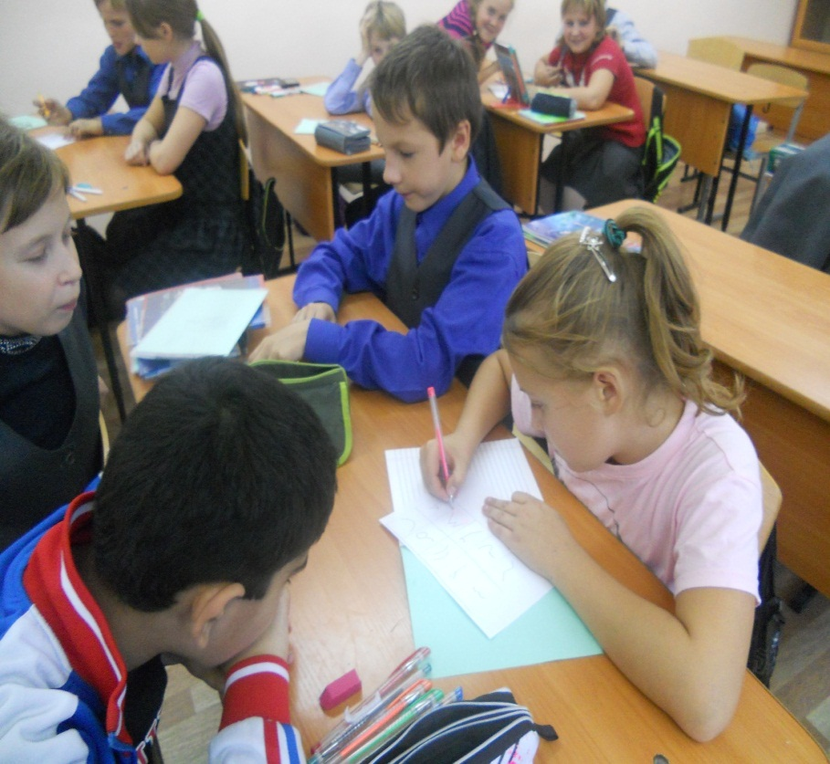
Меры, способствующие снижению уровня тревожности
1. Классный руководитель должен составить правила поведения в школе (на перемене, на уроке) и ознакомить с ними учащихся:
(здороваемся стоя, опоздание не допускается, проявляем уважение друг к другу и т.п.)
2.Категорически запрещается задерживать детей на уроке, после того как прозвенел звонок.
3. Организация и проведения нетрадиционных классных часов, которые помогут способствовать сплоченности, позитивного отношения друг к другу.

Slide 21
Рекомендации для родителей
Первое условие школьного успеха пятиклассника – безусловное принятие ребенка, несмотря на те неудачи, с которыми он уже столкнулся или может столкнуться.
Обязательное проявление родителями интереса к школе, классу, в котором учится ребенок, к каждому прожитому им школьному дню. Неформальное общение со своим ребенком после прошедшего школьного дня.
Обязательное знакомство с его одноклассниками и возможность общения ребят после школы.
Недопустимость физических мер воздействия, запугивания, критики в адрес ребенка, особенно в присутствии других людей (бабушек, дедушек, сверстников).
Исключение таких мер наказания, как лишение удовольствий, физические и психические наказания.
Учет темперамента в период адаптации к школьному обучению. Медлительные и малообщительные дети гораздо труднее привыкают к классу, быстро теряют к нему интерес, если чувствуют со стороны взрослых и сверстников насилие, сарказм и жестокость.
Предоставление ребенку самостоятельности в учебной работе и организация обоснованного контроля за его учебной деятельностью.
Поощрение ребенка, и не только за учебные успехи. Моральное стимулирование достижений ребенка.
Развитие самоконтроля, самооценки и самодостаточности ребенка.

Slide 22
РЕКОМЕНДАЦИИ ДЛЯ ПЕДАГОГОВ
1. Активизировать потребность в учебной деятельности через:
участие в дискуссиях и обсуждениях;
постановку проблемных вопросов;
работу в группах, парах;
выражение личностной позиции учащимися;
создание ситуации самопроверки;
показ достижений .
2. Убеждать учащихся в необходимости учения и связывать учебный материал с жизнью и интересами учащихся.

Slide 23
3. Понижение уровня тревожности осуществлять через:
повышение значимости школьника в определенных областях доп.образования;
повышение самооценки учащегося, создания ситуации успеха;
исключить перегрузку, перенапряжение (что ведет к нарушению внимания, снижению работоспособности, повышенной утомляемости).

Slide 24
4. Следует обратить внимание на учащихся характеризующихся «чрезмерным спокойствием». Ученик как бы не пускает неприятный опыт в сознание. Эмоциональное неблагополучие в этом случае сохраняется ценой неадекватного отношения к действительности.
5. Своевременно осуществлять контроль за учебной деятельностью учащихся, способствовать ликвидации пробелов в знаниях и умениях.
6.Учить детей добывать дополнительную информацию по предметам из дополнительных источников.

Slide 25
СПАСИБО ЗА ВНИМАНИЕ!

